Slide 1

NÁZEV:VY_32_INOVACE_11: Vlastivěda 5.ročník
NÁZEV ŠKOLY: Základní škola Dolní Benešov
AUTOR: Mgr. Alena Malíková
TEMA: Německo
ČÍSLO PROJEKTU:CZ.1.07/1.4.00/21.1262

Slide 2
Anotace:
Materiál obsahuje doplňující informace k učivu o Německu.
Žáci pracují do školního sešitu a ústně.

Slide 3


Německo
Německo (oficiální název Spolková republika Německo, zkratka SRN) je středoevropský stát.
Rozloha Německa je 357 021 km², přičemž území státu se nachází v mírném podnebném pásu. Německo má necelých 82 milionů obyvatel, což z něj činí nejlidnatější stát Evropské unie.
Český název Německa je odvozen od slova „němý“ z příčin nerozumění jazyku cizinců.
Německo je federativní demokratickou parlamentní republikou tvořenou šestnácti spolkovými zeměmi. Hlavním a zároveň i největším městem je Berlín.
Notes:
Zdroj:[4]

Slide 4
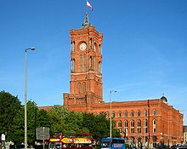
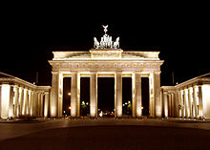
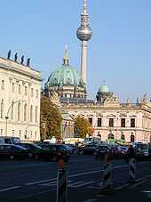
Berlin
Radnice
Berlín je hlavní město a zároveň i spolková země Spolkové republiky Německo. Hlavním městem Německa se stal roku 1991 a od sjednocení Německa (a tím i obou částí města) patří Berlín k největším městům v Evropě a je druhým největším městem Evropské unie.
Berlín se stal obětí své polohy a trpí silnými vlivy hospodářsky zaostalých tzv. nových spolkových zemí, jež se dodnes nacházejí
na seznamech podprůměrně vyvinutých regionů Evropské unie.
Notes:
Zdroj:[1]

Slide 5


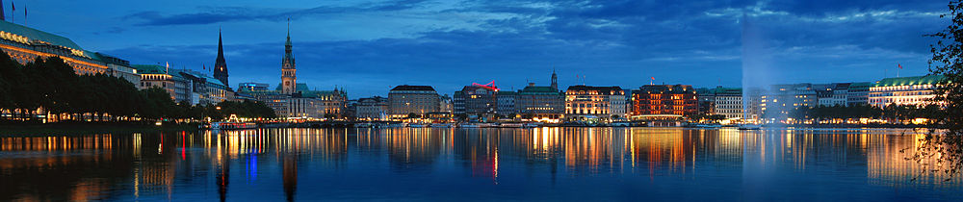
Hamburk
Přístav
Radnice
Hamburk je druhé největší město Německa, jeho největší přístav a jedna z městských spolkových zemí Německa a má 1,74 mil. obyvatel.
Hamburk leží na severu Německa na dolním toku Labe při ústí do Severního moře a má 2 428 mostů (2001) a s tímto počtem se řadí na první místo v Evropě.
Pro svůj význam v námořní dopravě a obchodě bývá nazýván „Tor zur Welt“, tj. „Brána do světa“.
Notes:
Zdroj:[2]

Slide 6
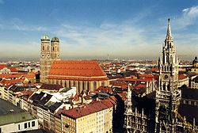
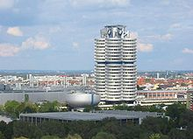
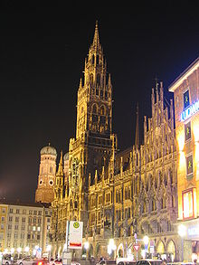
Mnichov
Budova BMW
Město Mnichov je hlavní město
Bavorska, které leží v podhůří Alp na řece Isar a s 1,3 miliony obyvatel jde o třetí největší město v Německu.
V roce 1972 se v Mnichově konaly
sedmnácté letní olympijské hry.
Nejvíce je Mnichov znám
každoročními pivními slavnostmi-
tzv. Octoberfest.
Radnice
Notes:
Zdroj:[3]

Slide 7
Otázky:
Znáte ještě nějaká jiná místa a města v Německu?
Navštívili jste nějaká z nich a kam byste se rádi podívali?

Slide 8
Zdroje:
Veškerý text je vytvořen autorem materiálu 05.02.2012
Vlastní zpracování
[1] Berlin. In: Wikipedia: the free encyclopedia [online]. San Francisco (CA): Wikimedia Foundation, 2001-2012, 2012- 02-02 [cit. 2012-02-05]. Dostupné z: http://cs.wikipedia.org/wiki/Berlin
[2] Hamburk. In: Wikipedia: the free encyclopedia [online]. San Francisco (CA): Wikimedia Foundation, 2001-2012, 2012- 02-01 [cit. 2012-02-05]. Dostupné z: http://cs.wikipedia.org/wiki/Hamburk
[3] Mnichov. In: Wikipedia: the free encyclopedia [online]. San Francisco (CA): Wikimedia Foundation, 2001-2012, 2012- 01-27 [cit. 2012-02-05]. Dostupné z: http://cs.wikipedia.org/wiki/Mnichov
[4] Německo. In: Wikipedia: the free encyclopedia [online]. San Francisco (CA): Wikimedia Foundation, 2001-2012, 2012- 02-03 [cit. 2012-02-05]. Dostupné z: http://cs.wikipedia.org/wiki/N%C4%9Bmecko
Notes:
4

Slide 9
Děkuji za pozornost
Nashledanou příště

